Slide 1
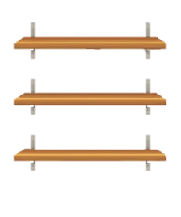
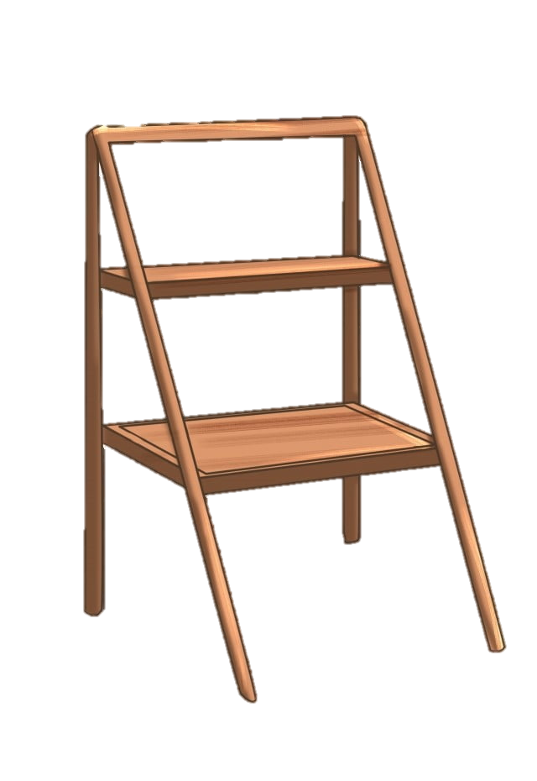
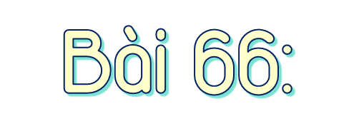
Thứ … ngày … tháng … năm …

Slide 2
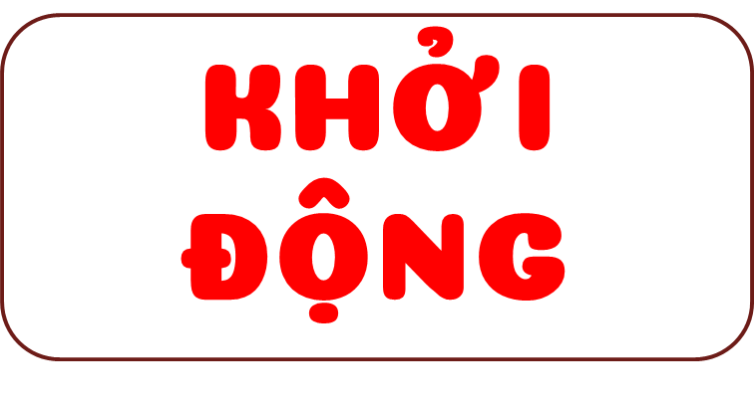

Slide 3
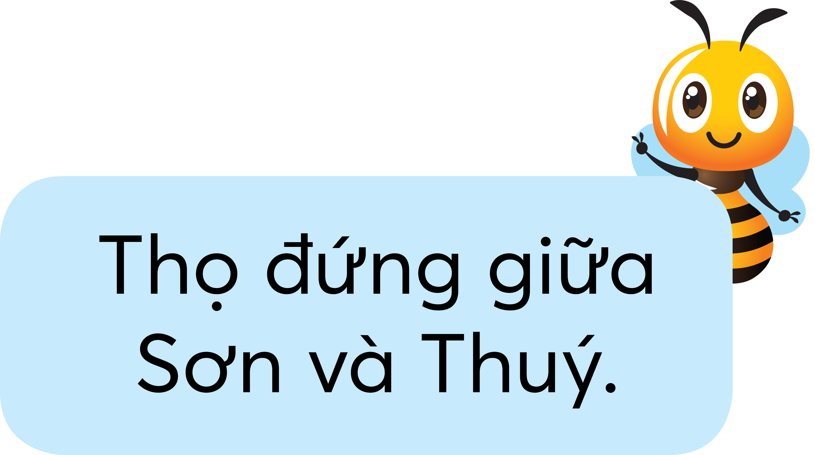
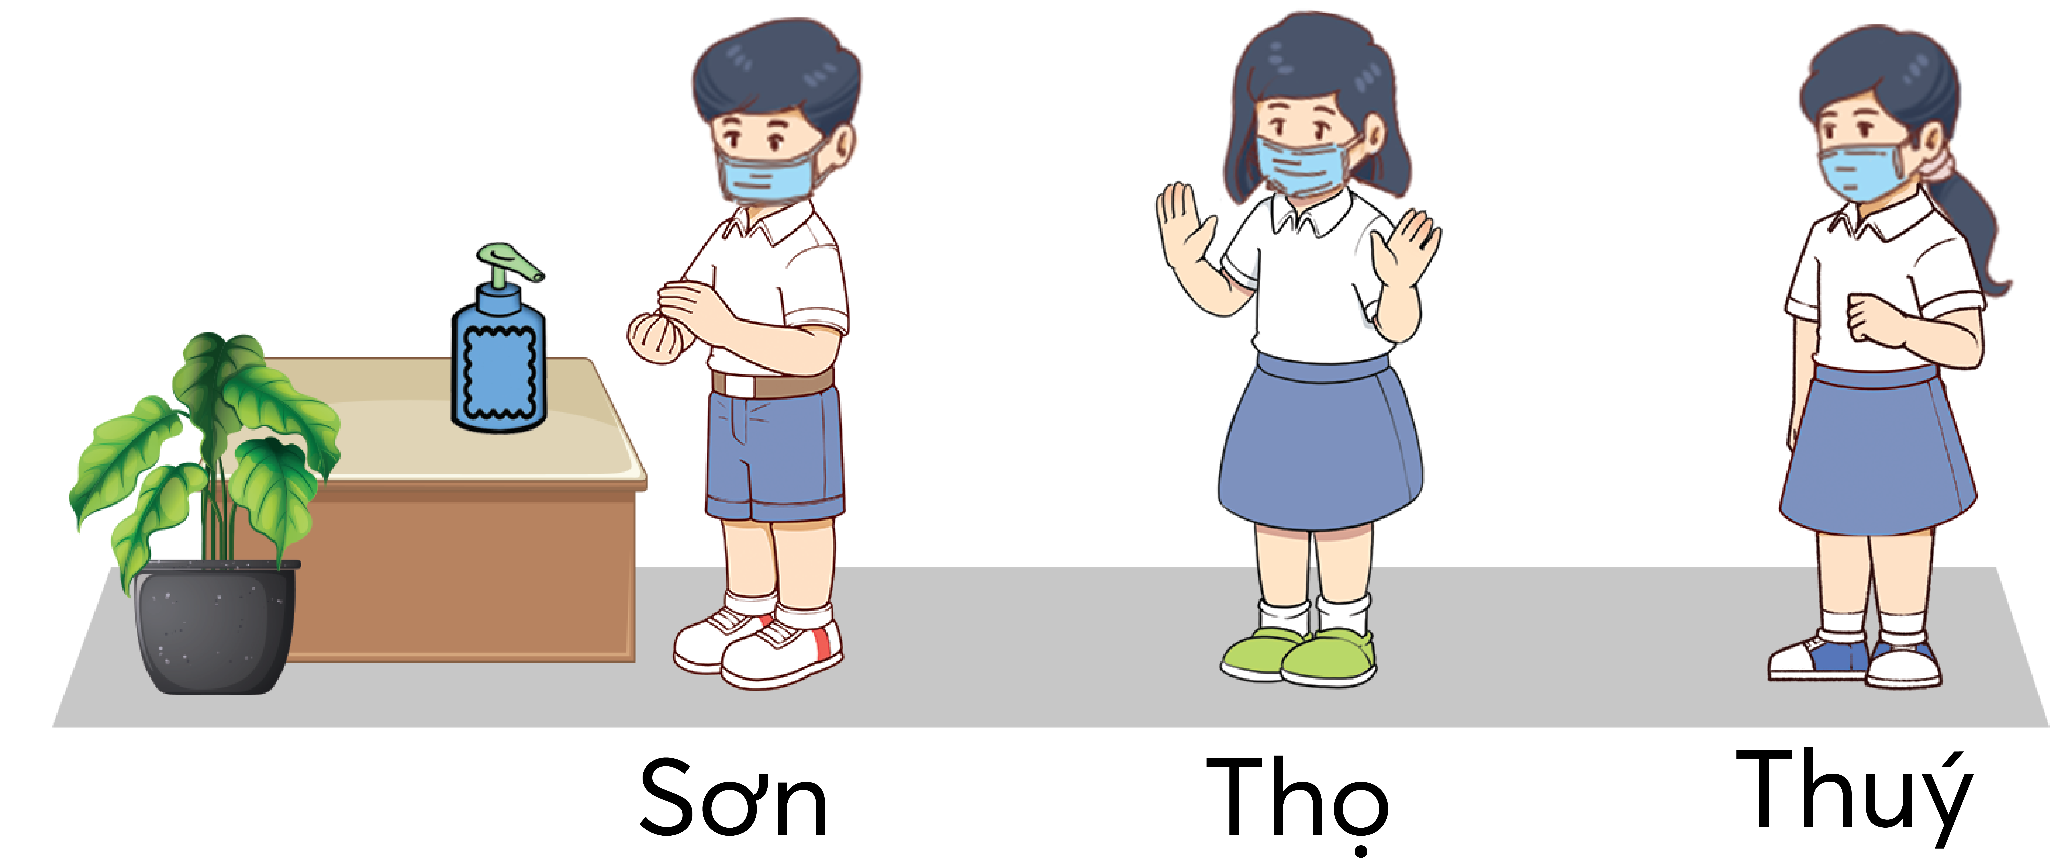
Hãy cho cô biết bạn nào đứng giữa 2 bạn còn lại

Slide 4
Khám phá

Slide 5
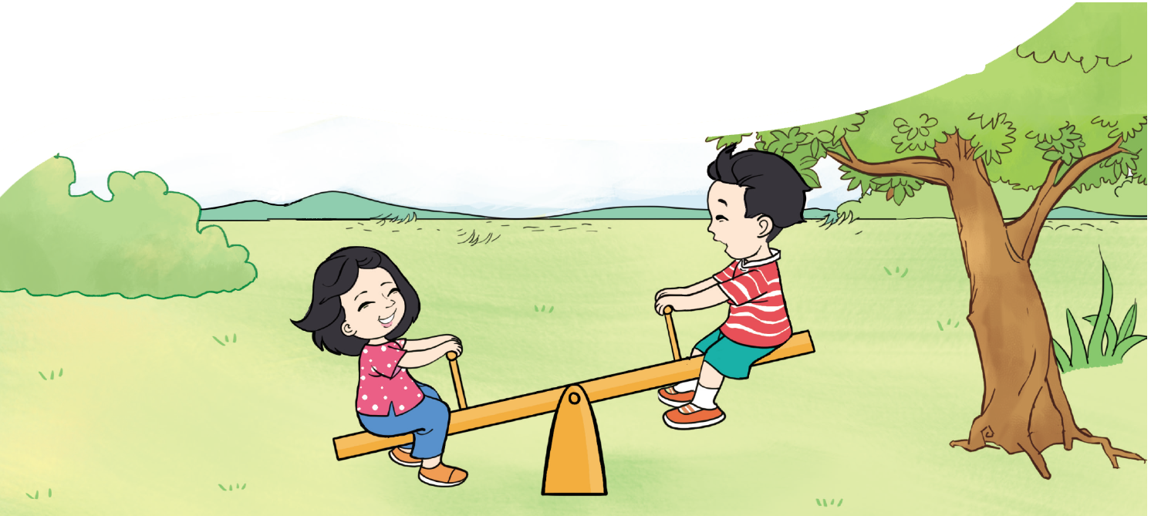
Trục gắn giữa thanh gỗ ở vị trí nào so với thanh gỗ?
Quan sát cầu bập bênh nêu những gì em thấy được ở cầu bập bênh ?
Hai bạn đang làm gì?

Slide 6
1) Điểm ở giữa
• A, B, C là ba điểm thẳng hàng.
• C là điểm ở giữa hai điểm A và B

Slide 7
2) Trung điểm của đoạn thẳng
• O là điểm ở giữa hai điểm M và N.
• Độ dài đoạn thẳng MO bằng độ dài đoạn thẳng ON. Ta viết: MO = ON
• Điểm O được gọi là trung điểm của đoạn thẳng MN

Slide 8
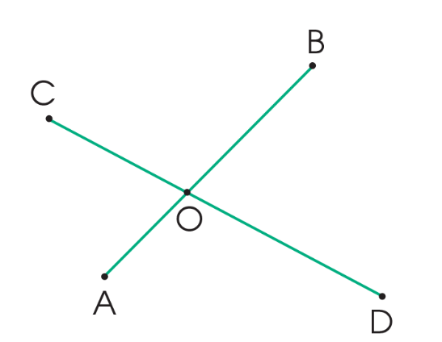
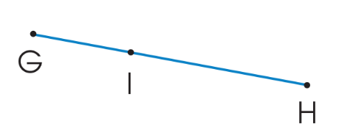
1
Quan sát các hình sau và nêu tên điểm ở giữa hai điểm khác:
I là điểm ở giữa hai điểm G và H.
O là điểm ở giữa hai điểm C và D.
O là điểm ở giữa hai điểm A và B.

Slide 9
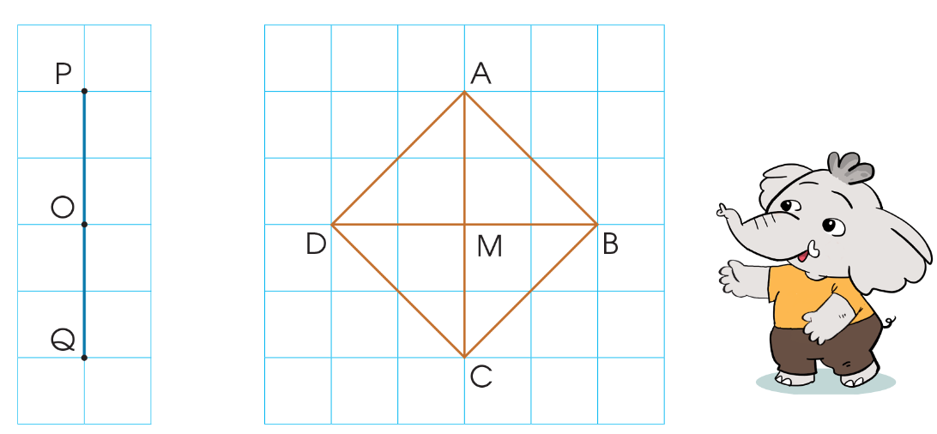
Nêu tên trung điểm của mỗi đoạn thẳng có trong hình dưới đây:
2
O là trung đểm của đoạn thẳng PQ
M là trung điểm của đoạn thẳng DB
M là trung đểm của đoạn thẳng AC

Slide 10
3
Quan sát tia số, chọn câu đúng.
4 100
4 200
4 300
4 400
4 600
4 700
4 800
4 900

Slide 11
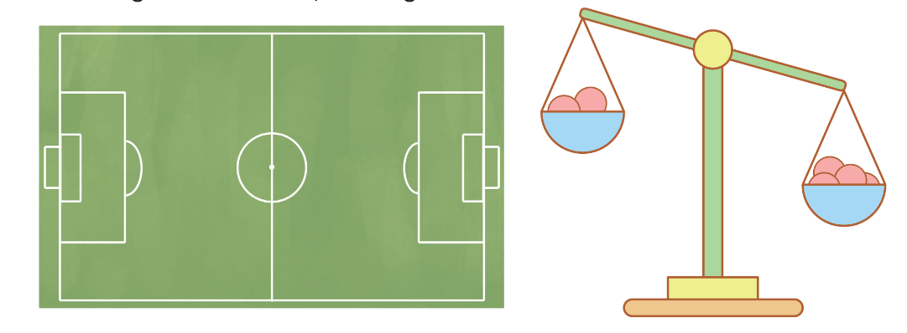
4
a) Quan sát các hình sau và chỉ ra những hình ảnh liên quan đến trung điểm của đoạn thẳng:

Slide 12
4
b) Đố em: Có một đoạn dây thép thẳng, làm thế nào để tìm được trung điểm của đoạn dây thép đó?
Lên trên bục giảng thực hiện gấp đôi đoạn dây thép tạo ra hai phần bằng nhau. Điểm bị gấp lại chính giữa chính là trung điểm của đoạn dây thép đó.

Slide 13
CỦNG CỐ

Slide 14
Chú ong chăm chỉ
Chú ong chăm chỉ
Ghi chú: HS hoàn thì thì click vào mặt trời
Hoàn thành
Ghi chú: Click vào ô số => hiện câu hỏi.
2
3
1

Slide 15
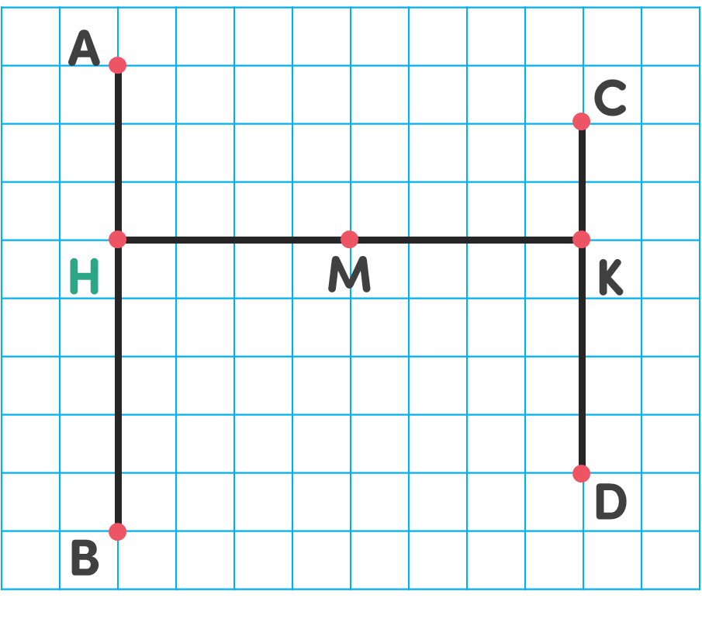
H có phải trung điểm của đoạn AB không?
Đáp án: Không
Trở về
Ghi chú: HS trả lời xong click Trở về
1

Slide 16
M có phải trung điểm của đoạn HK không?
Đáp án: Phải
Trở về
Ghi chú: HS trả lời xong click Trở về
2
2

Slide 17
Điểm K là điểm ở giữa hai điểm nào?
Đáp án: Điểm C và điểm D
Trở về
3

Slide 18
Cảm ơn các bạn giúp chúng mình nhé! Mật đã đủ cho ngày hôm nay rồi này!

Slide 19
DẶN DÒ
GV ĐIỀN VÀO ĐÂY
GV ĐIỀN VÀO ĐÂY
GV ĐIỀN VÀO ĐÂY
GV ĐIỀN VÀO ĐÂY

Slide 20
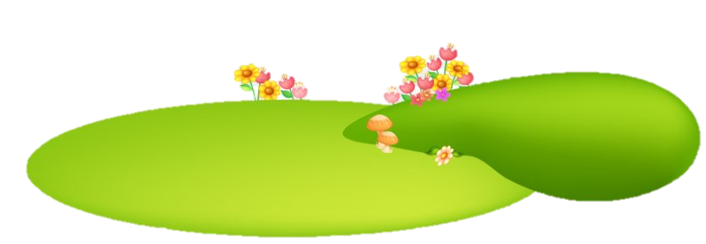
Closed

